Slide 1


最适合中国人的NewSQL

Slide 2

最适合中国人的数据库
1
为什么要做Vernox？

Slide 3
SQL
关系型数据库，事务完整
性一致性等特性应用广泛
No
SQL
随着互联网的兴起，超大规模高并发
的应用要求Not only SQL
图
复杂的关系需要用图
才能高效表达
全文
检索
大数据时代，如何找到内容？根据任意
文本快速查找
这 些，我 们 都 需 要

Slide 4
RDBMS 软肋
亚马逊、谷歌，他们首先意识到，在海量数据和多样化数据类型的环境下，Oracle、Mysql、DB2等
大型SQL数据库不再是最佳的选择了。
无法大规模扩展
20年前技术大牛们未曾预见如今互联网格局，可扩展性逐渐成为SQL数据库发展瓶颈。
架构陈旧
传统SQL数据库架构设计于内存昂贵时代，市场迫切需要与时俱进的数据库，充分利用内存，提高性能。
难以完美实现图表查询
DBA辛苦将社交这张图网信息转为关系进行存储，有违图数据初衷，我们需要一个强大的图数据库来支撑社交信息的存储与传播。
程序部署复杂
轻量化部署，统一维护，跨平台操作一直是DBA们的心声。

Slide 5
NoSQL软肋
01
关于NoSQL，Google应用的是BigTable ；Amazon应用的是Dynamo；新浪应用的是Redis等；
但大部分NoSQL都有共同的软肋。
02
03
无法全面支持ACID
大部分NoSQL不支持ACID（原子性、一致性、独立性、持久性），在对数据完整性要求高的应用场景下，NoSQL必然存在巨大隐患。
不提供SQL语句支持
NoSQL数据库不支持SQL语句，导致企业从关系型数据库转型NoSQL过程中，承担较大风险与代价。
支持索引类型单一
大部分NoSQL仅支持Key-Value。

Slide 6
---除了各自软肋外，无论SQL或是NoSQL还存在共同的短板---
模 糊 匹 配
全文检索
Like语句
· 面对小数据量时，like语句能保证短时间内查出所需数据。
· 然而面对几百万行数据时，like语句却显得鸡肋，查询效率大大降低。
· 利用全文索引进行大数据量的模糊匹配，速度提升上去了，但是出现了新的问题：
全文索引查询单位是词。
例如：
查询“内存数据库最牛”这句话，如果查“库最”，全文索引无法得出结果。
· 因此，对于汉字大数据量模糊匹配时，无论是like语句或是全文索引，都无法完美实现高效查询。

Slide 7

五年前，大牛们想到了
SQL+NoSQL=NewSQL
五年后，哪款数据库能做到全需求整合？
NewSQL+图数据库+全文检索=？

Slide 8



Slide 9
最适合中国人的数据库
2
对于那些SQL无法完成的事
Vernox可以

Slide 10
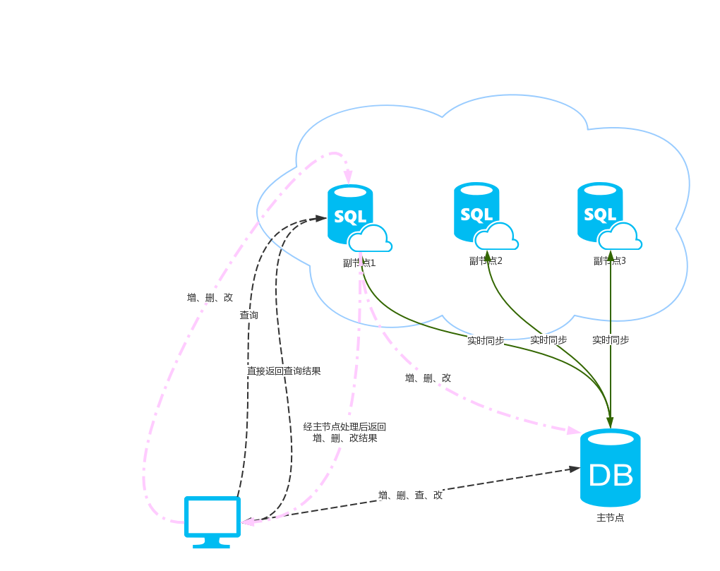
Vernox · 集群
RSC（Real Service Cluster）
· 主备负载均衡。程序会根据实时会话数来平均分配节点负载情况。
· 集群具有失效漂移功能。上线后，主副节点数据实时同步，集群中每个节点数据结构与内容均为一致。只要还剩一个节点在，就能提供完整服务。
· 查询操作在主副节点皆可进行，插入、修改、删除操作若连接于副节点，则副节点将信息发送给主节点，操作完成后由主经副返回给客户机。

Slide 11
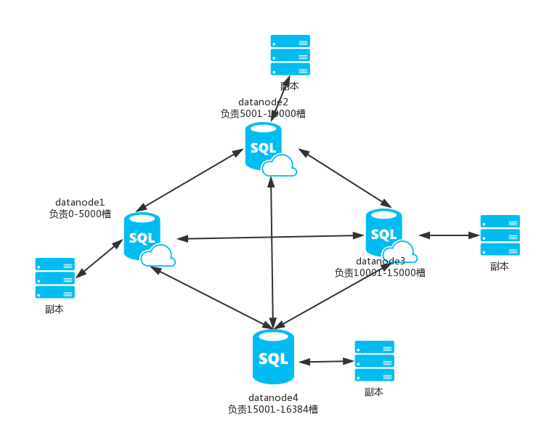
Vernox · 集群
DDC（Distributed Database Cluster）
· 高容错性
数据自动保存3个副本；
副本丢失后，自动恢复。
· 适合大数据处理
GB、TB甚至PB级的数据量；
百万规模以上的文件数量；
10K+节点规模。
· DDC集群同RSC集群一样，
保有增量持久化功能。

Slide 12
· Vernox实现了真正基于成本的索引查询。
每次where查询时，Vernox会自动以操作成 本更少的条件作为索引进行下一步查询。
Vernox · 高性能
· Vernox所有操作皆在内存进行，极大减少了磁盘I/O对读写性能的影响。

Slide 13
Vernox · 图表
· 社交关系日渐复杂化，互联网巨头越来越看重图数据库的应用。
· 关系无处不在，移动互联、融合媒体时代，如何表达人与内容、内容与内容、人与人之间的关系本质是图。
· 万物互联时代，人、物、内容的复杂图谱
· Vernox支持数据按照节点和关系方式存储，建立网状索引，检索时同时支持广度优先遍历和深度优先遍历。

Slide 14

Vernox · 轻部署
· 社区开源版不足20M，部署简单快捷。
· 同时支持windows和linux，跨平台操作一气呵成。

Slide 15
最适合中国人的数据库
3
对于那些NoSQL无法完成的事
Vernox也可以

Slide 16
Vernox ·ACID
ACID -- 原子性、一致性、独立性、持久性
出账成功
出账成功
大部分NoSQL不支持ACID，这导致有资金交易的应用在转账失败后事务无法回滚，也就是别人没收到转账款项，而你转出去的钱也无法回来。
入账
失败
Vernox支持ACID，如果事务在执行过程中报错，整个数据会依照时间戳精准调整到事务开始那一刻的状态。比如转账失败，资金会退回提交前的数额。
入账失败
数据不一致
事务回滚

Slide 17
Vernox ·语言与索引
支持SQL语句增删查改，企业关系型数据库迁移风险降低。
语言
支持索引类型丰富。常规B树是基础，上延KV、二叉和图索引，更有字符串后缀索引强势开道。
索引

Slide 18

---Vernox还能---
当然，Vernox最大亮点并非之前所提及到的几点
汉字模糊匹配

Slide 19
Vernox · 汉字模糊匹配
在一张近650万条数据表中，
Oracle、Mysql、Vernox分别执行一条相同的汉字检索语句服务端耗时对比
#select * from dcm_integrationsearch where propertitle like '%新疆红枣%‘#
Oracle 3.30秒
Vernox 0.000247秒
MySQL 8.07秒
各类大型数据库开发者皆是母语为拉丁语系的国外人员，这导致中国人在数据库中查询汉字信息时效率极低，
而Vernox通过后缀排序算法完美解决了这一问题。

Slide 20

以空间 换时间
在同为650万数据量情况下：
Vernox索引文件大小相对于Oracle、Mysql大许多，这是因为后缀排序算法导致字符串索引体量增大，尽管如此，我们依旧坚定选择以空间换时间策略。

Slide 21
---极速汉字模糊检索的背后，Vernox为此付出了什么代价？---
整 数
查询1000条语句耗时对比
(模糊查询)
修改1000条语句耗时对比
(定向修改)
删除1000条语句耗时对比
(定向删除)
单位：毫秒
字符串
查询1000条语句耗时对比
(模糊查询)
修改1000条语句耗时对比
(定向修改)
删除1000条语句耗时对比
(定向删除)
单位：毫秒
字符串检索的精准定位背后，数据更新操作速度是硬伤，因此更适合于多查询少更新的场景。

Slide 22
最适合中国人的数据库
4
实例及应用场景

Slide 23
实例举证
TVB
TVB电视台遇到过一条无法执行的SQL语句：
SELECT * FROM ET_OBJECT WHERE FOLDERID > 0 AND OBJECTTYPE != 8 AND UPPER(OBJECTNAME) LIKE '%900088881%'
UNION SELECT * FROM ET_OBJECT WHERE FOLDERID > 0 AND OBJECTTYPE != 8 AND UPPER(OBJECTNOTE) LIKE '%900088881%'
UNION SELECT * FROM ET_OBJECT WHERE FOLDERID > 0 AND OBJECTTYPE != 8 AND UPPER(DFN) LIKE '%900088881%'
UNION SELECT * FROM ET_OBJECT WHERE FOLDERID > 0 AND OBJECTTYPE != 8 AND PROGRAMNO LIKE '%900088881%'
从这条语句分析业务应该是需要在素材名、素材说明、项目名、节目代码中检索包含900088881字符串的数据。这条SQL语句由于数据量的增加，执行时间长，直接导致在DB2数据库上无法正确执行。
Vernox如何解决
将SQL语句修改为如下方式：
SELECT * FROM ET_OBJECT WHERE FOLDERID > 0 AND OBJECTTYPE != 8 AND (OBJECTNAME LIKE '%900088881%' OR OBJECTNOTE LIKE '%900088881%' OR DFN LIKE '%900088881%' OR PROGRAMNO LIKE '%900088881%')
然后分别在OBJECTNAME、OBJECTNOTE、DFN和PROGRAMNO字段建立字符串索引即可解决。

Slide 24
应用场景
电视生产系统
索贝生产系统中的读稿、查找素材、检索媒资，应用Vernox将会给查找速度带来一个质的飞跃，实现输入字符时同步即时查询的功能。
融合媒体中央厨房
全媒体采编发一体化平台，内容库，基础数据，指挥策划，取代目前使用的MySQL+MongoDB+Redis，性能提升，功能增加
单机设备
收、录、编一体的MSV555系列，应用Vernox节约了业务成本，可靠且轻量部署。
走得更远…
拥抱数据时代，媒体业务之外大有可为
Vernox 是新时代新思想的产物，它不是最全面的，但可能是最适合的

Slide 25
最适合中国人的数据库
THANK YOU

